Slide 1
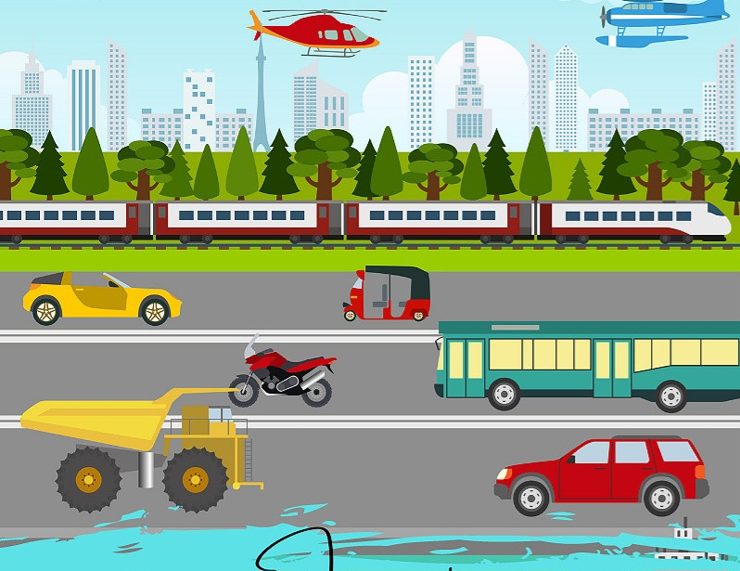
PHƯƠNG TIỆN GIAO THÔNG

Slide 2



















VÒNG 1
VÒNG 2
VÒNG 3
VÒNG 4
1
6
11
16
2
7
12
17
3
8
13
18
4
9
14
19
5
10
15
20

Slide 3





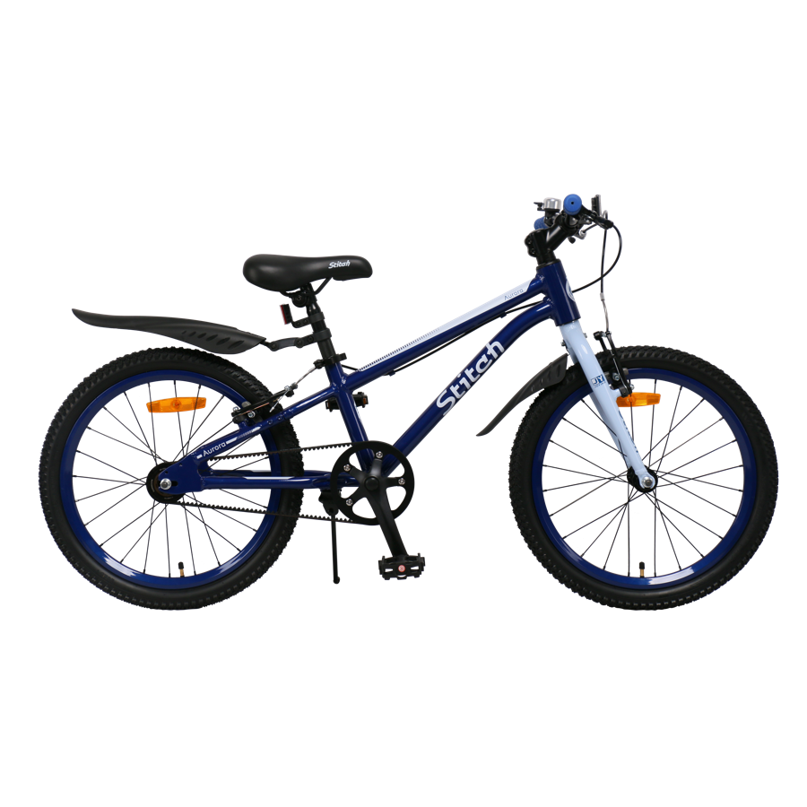


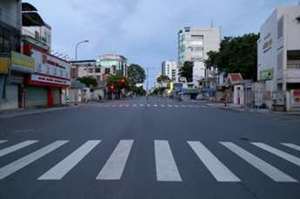





CÂU 1
Đâu là phương tiện giao thông đường bộ?
1: MÁY BAY
2: THUYỀN BUỒM
3: XE ĐẠP
6
1
2
3
4
5
7
8
9
10
GO
3

Slide 4
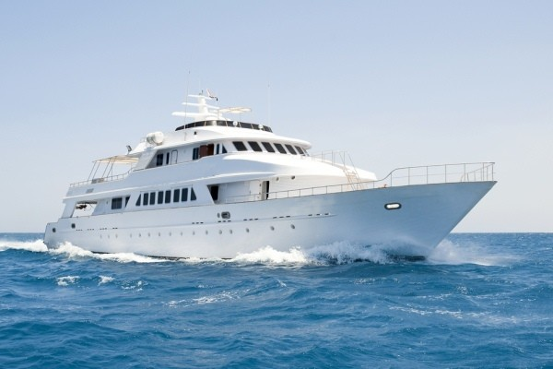
CÂU 2
Đâu là phương tiện giao thông đường thủy?
1: TÀU THỦY
2: Ô TÔ
3: XE MÁY
6
1
2
3
4
5
7
8
9
10
GO
1

Slide 5
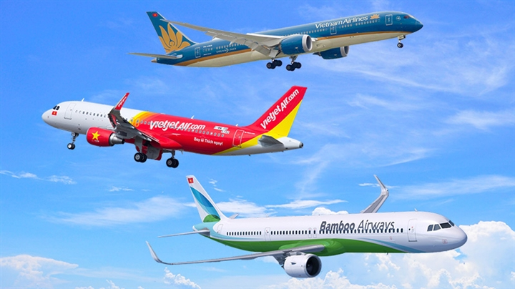
CÂU 3
Máy bay là phương tiện giao thông đường gì?
1: ĐƯỜNG BỘ
2: ĐƯỜNG THỦY
3: ĐƯỜNG HÀNG KHÔNG
6
1
2
3
4
5
7
8
9
10
GO
3

Slide 6
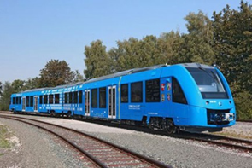
CÂU 4
Tàu hỏa chạy ở đâu?
1: ĐƯỜNG BỘ
2: ĐƯỜNG SẮT
3: ĐƯỜNG THỦY
6
1
2
3
4
5
7
8
9
10
GO
2

Slide 7

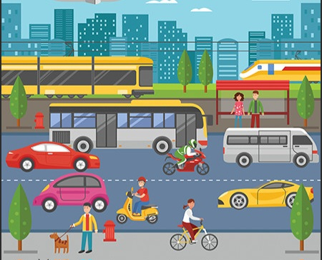
CÂU 5
Câu đố: Đường gì mà có nhiều xe Ngược xuôi lại có vỉa hè bạn ơi ?
1: ĐƯỜNG BỘ
2: ĐƯỜNG SẮT
6
1
2
3
4
5
7
8
9
10
GO
3: ĐƯỜNG THỦY
1

Slide 8
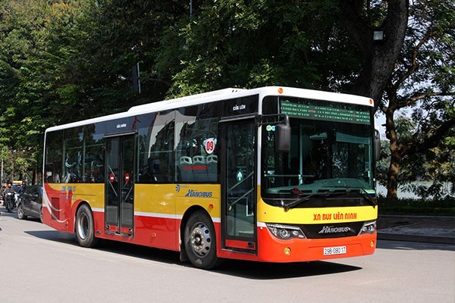
CÂU 6
Đây là tiếng kêu của phương tiện gì?
1: XE MÁY
2: XE BUÝT
3: TÀU HỎA
6
1
2
3
4
5
7
8
9
10
GO
2

Slide 9
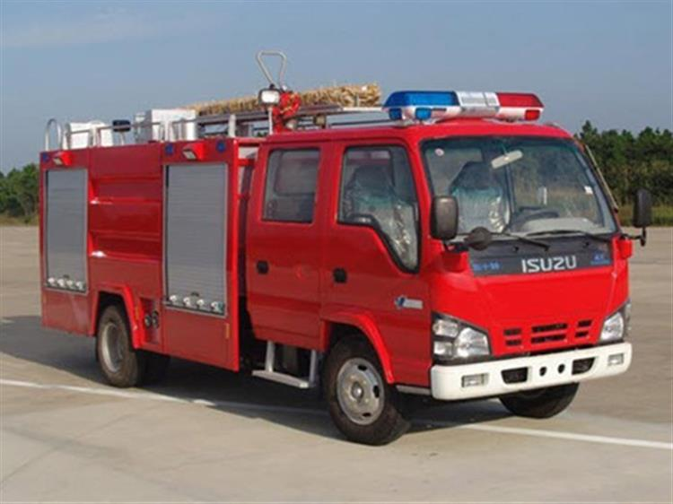
CÂU 7
Đây là tiếng kêu của phương tiện gì?
1: XE CẢNH SÁT
2: TÀU HỎA
3: XE CỨU HỎA
6
1
2
3
4
5
7
8
9
10
GO
3

Slide 10
CÂU 8
Đây là tiếng kêu của tàu hỏa.
Đúng hay Sai?
1: ĐÚNG
2: SAI
6
1
2
3
4
5
7
8
9
10
GO
1

Slide 11
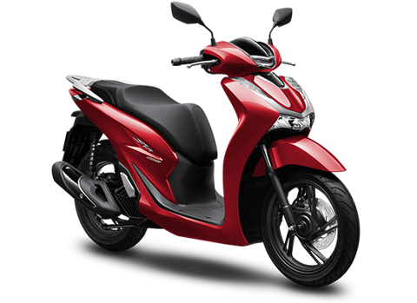
CÂU 9
Câu đố:
“Xe hai bánh Chạy bon bon Máy nổ giòn Kêu bình bịch” Là xe gì ?
1: XE MÁY
2: TÀU HỎA
3: XE Ô TÔ
6
1
2
3
4
5
7
8
9
10
GO
1

Slide 12
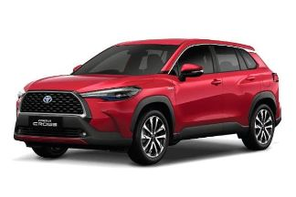
CÂU 10
Câu đố:
Xe gì bốn bánh Lại chạy bon bon Tiếng kêu píp píp” Là xe gì ?
1: XE MÁY
2: XE ĐẠP
3: XE Ô TÔ
6
1
2
3
4
5
7
8
9
10
GO
3

Slide 13

CÂU 11
Câu đố:
“Làm bằng gỗ Nổi trên sông Có buồm giong Nhanh tới bến” Là gì ?
1: TÀU HỎA
2: THUYỀN BUỒM
3: MÁY BAY
6
1
2
3
4
5
7
8
9
10
GO
2

Slide 14
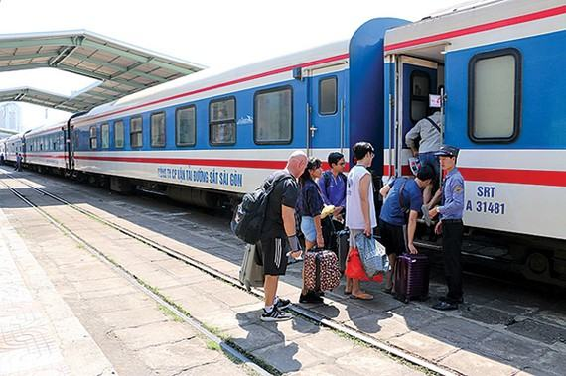
CÂU 12
Câu đố:
“Cái gì chạy trên đường ray Đưa em đi khắp chốn gần, nơi xa Khi về đỗ ở sân ga Người lên, người xuống vào ra rộn rang”
Là gì?
1: TÀU HỎA
2: CA NÔ
3: XE BUÝT
6
1
2
3
4
5
7
8
9
10
GO
1

Slide 15
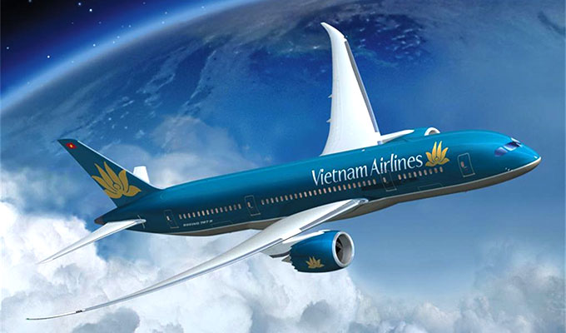
CÂU 13
Câu đố:
“Chẳng phải chim Mà có cánh Chở hàng khách Đến mọi nơi Giữa mây trời Đang bay lượn” Là gì ?
1: MÁY BAY
2: TÀU HỎA
3: XE BUÝT
6
1
2
3
4
5
7
8
9
10
GO
1

Slide 16
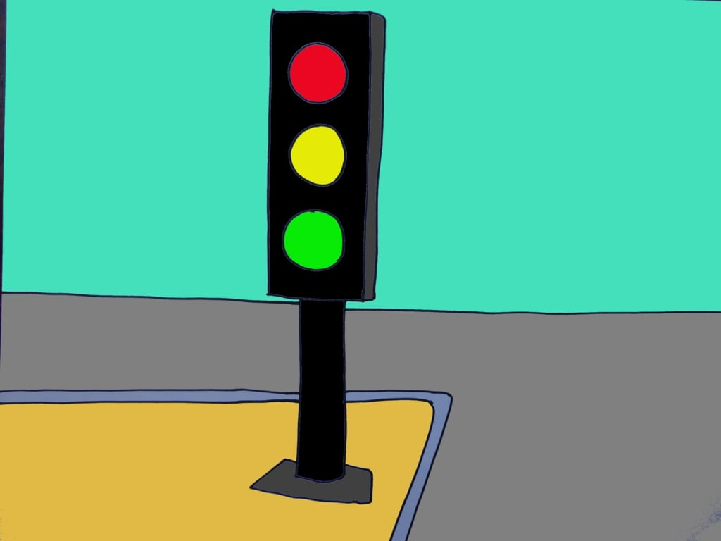
CÂU 14
Câu đố:
Mắt đỏ, vàng, xanh Đêm ngày đứng canh Ngã tư đường phố Mắt đỏ báo “Dừng” Mắt xanh báo “Đi” Mắt vàng “Chờ nhé !” Đố biết đèn gì
1: ĐÈN TUÝP
2: ĐÈN PIN
3: ĐÈN GIAO THÔNG
6
1
2
3
4
5
7
8
9
10
GO
3

Slide 17

CÂU 15
Đây là biển báo giao thông gì?
1: ĐƯỜNG DÀNH CHO NGƯỜI ĐI BỘ
2: ĐƯỜNG DÀNH CHO XE MÁY
3: ĐƯỜNG DÀNH CHO Ô TÔ
6
1
2
3
4
5
7
8
9
10
GO
1

Slide 18

CÂU 16
Đây là biển báo gì?
1: ĐƯỜNG DÀNH CHO XE MÁY
2: ĐƯỜNG DÀNH CHO Ô TÔ
3: ĐƯỜNG DÀNH CHO NGƯỜI ĐI BỘ
6
1
2
3
4
5
7
8
9
10
GO
2

Slide 19

CÂU 17
Đây là biển báo gì?
1: BIỂN BÁO ĐI NHANH
2: BIỂN BÁO ĐI CHẬM
3: BIỂN BÁO DỪNG LẠI
6
1
2
3
4
5
7
8
9
10
GO
3

Slide 20

CÂU 18
Đây là biển báo gì?
1: BIỂN BÁO CẤM RẼ PHẢI
2: BIỂN BÁO CẤM RẼ TRÁI
3: BIỂN BÁO CẤM QUAY ĐẦU
6
1
2
3
4
5
7
8
9
10
GO
2

Slide 21

CÂU 19
Đây là biển báo gì?
1: BIỂN BÁO CẤM RẼ PHẢI
2: BIỂN BÁO CẤM RẼ TRÁI
3: BIỂN BÁO CẤM QUAY ĐẦU
6
1
2
3
4
5
7
8
9
10
GO
1

Slide 22

CÂU 20
Đây là biển báo gì?
1: BIỂN BÁO CẤM NGƯỜI ĐI XE MÁY
2: BIỂN BÁO CẤM NGƯỜI ĐI Ô TÔ
3: BIỂN BÁO CẤM NGƯỜI ĐI BỘ
6
1
2
3
4
5
7
8
9
10
GO
3

Slide 23
